Slide 1







Implementación del Servicio de Apoyo Educativo Interno (SAEI)
en el marco del cumplimiento de los Compromisos de Desempeño 2025
16 de julio 2025

Slide 2


¿Cuál es el propósito del día?
Brindar orientaciones sobre el proceso establecido en el Protocolo de reapertura en la plataforma SIMON

Slide 3



MARCO NORMATIVO QUE SUSTENTA
LA IMPLEMENTACIÓN DEL SAEI

Slide 4
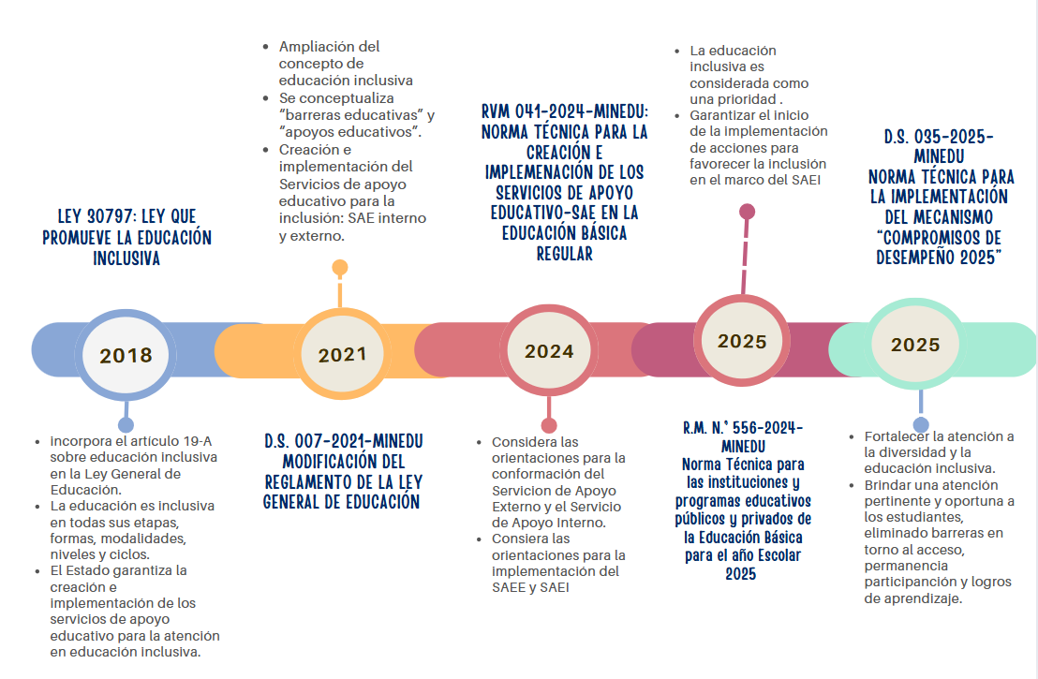
MARCO NORMATIVO-SAEI

Slide 5

¿Qué es el Servicio de Apoyo Educativo-SAEI?
Es una forma de organización flexible que permite a la institución educativa (IE) articular los apoyos necesarios para eliminar las barreras que experimentan los
estudiantes en torno al acceso, permanencia, participación y logros de aprendizaje (D. S. N° 007-2021-MINEDU). Ello implica la conformación de un equipo al interior de la institución, que tiene como función orientar a la comunidad educativa en la identificación de dichas barreras para proveer o gestionar, de manera pertinente y oportuna, los apoyos educativos que se requieran. De esa manera, todos los estudiantes tendrán oportunidades de lograr aprendizajes.
RESOLUCIÓN VICEMINISTERIAL N° 041-2024-MINEDU

Slide 6
Acciones del SAEI
Promover en la comunidad educativa la revisión del marco normativo del SAEI (RVM 041-2024-MINEDU) y solicitar el apoyo de la UGEL en caso lo requieran.
Los directivos asumen un liderazgo para la gestión de la educación inclusiva, que promueve el compromiso de toda la comunidad educativa..
Generar espacios de reflexión con los actores de la comunidad educativa sobre el derecho a la educación.
Identificar las fortalezas del personal de la institución educativa respecto a la educción inclusiva.
Los docentes dejan de lado la visión homogeneizadora, a fin de garantizar el logro de los aprendizajes de la diversidad de estudiantes..
Las familias conocen y comprenden que los estudiantes tienen diferentes ritmos y formas de aprender..
El SAEI no realiza diagnósticos ni intervenciones de tipo médico ni terapéutico

Slide 7
¿Cómo se crea y conforma el SAEI?
En cada IE, el responsable de organizar, gestionar y crear el SAEI es el director, de quien depende jerárquicamente.
El SAEI es un servicio que, en su conformación, puede adecuarse a las
características de la IE. Por ejemplo:
• Si la IE tiene dos turnos, puede conformarse un equipo responsable en cada turno.
• Si la IE es integrada, puede conformarse un equipo por nivel educativo.
• Si la IE cuenta con una población estudiantil numerosa, se puede incrementar el número de integrantes del equipo para el desarrollo de las actividades.
Profesional(es) de apoyo SAEI.
• Profesional(es) en educación inclusiva para el SAEI.
• Psicólogo(s).
• Auxiliar(es) de educación (según sea el caso).
• Profesional(es) en terapia ocupacional.
• Mediadores (intérpretes en lengua de señas peruana, modelos lingüísticos, guías intérpretes para sordoceguera, entre otros).
• Otros profesionales que se requieran.
El equipo del SAEI está conformado, como mínimo, por dos (2) integrantes, pudiendo ser:

Slide 8
Funciones del SAEI
(D. S. N ° 007-2021-MINEDU):
a) Organiza los procesos de reflexión, planificación y mejora institucional orientada al fortalecimiento de políticas, culturas y prácticas inclusivas, integrándose en los instrumentos de gestión.
b) Sensibiliza, capacita y asesora en la identificación de barreras educativas, así como en otros aspectos relacionados con la atención a la diversidad.
c) Organiza y coordina con los agentes educativos la implementación de los apoyos educativos necesarios para la atención a la diversidad de las demandas educativas a nivel institucional y, de ser el caso, en articulación con el SAEE.
d) Capacita, asesora y acompaña a los docentes y otros agentes educativos en la implementación de los apoyos educativos, a nivel institucional y de aula, en el marco del Diseño Universal para el Aprendizaje; así como los ajustes razonables pertinentes.
e) Promueve el cambio de actitudes, paradigmas y valores que limitan la implementación del enfoque inclusivo y atención a la diversidad a nivel institucional, a través de acciones de sensibilización y concienciación de la comunidad educativa.

Slide 9
¿Qué acciones implementa el SAEI?
Sensibilización a la comunidad educativa
Actualización de los instrumentos de gestión.
Identificación de barreras educativas
Formación y orientación para agentes educativos
Implementación de apoyos educativos
Coordinación y articulación interna y externa
Gestión de recursos y materiales

Slide 10
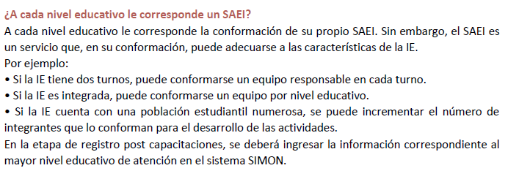
Algunas precisiones

Slide 11
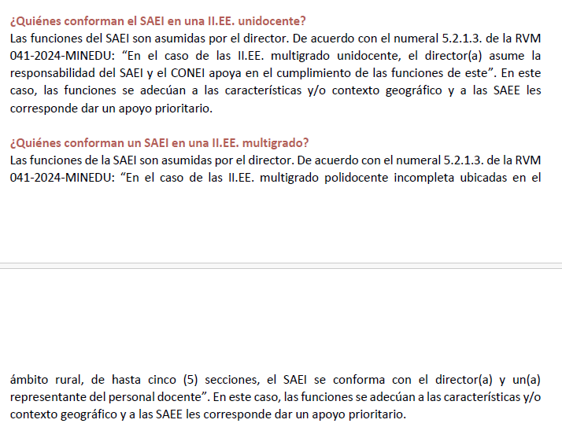
Algunas precisiones

Slide 12
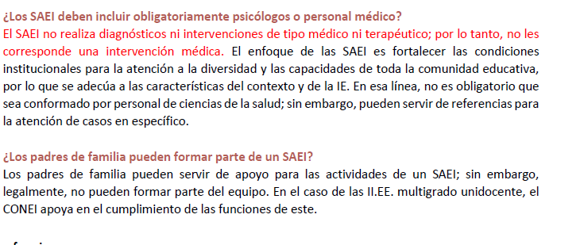
Algunas precisiones

Slide 13





Solicitud de reapertura
El directivo de la IE
Datos obligatorios
Especialista UGEL
Número de instrumento
Código del local
Nivel educativo de la IE
Código modular
Nombre de la IE
Nombres y apellidos del director
Motivo de la reapertura
Las I.E. no solicitan reapertura directamente a DIGEBR, sino con su UGEL correspondiente
La UGEL revisa la pertinencia de las solicitudes, las consolida en el Formato Excel establecido y remite por correo u oficio a la DRE/GRE
La UGEL coordina con el responsable de SIMON de su jurisdicción para verificar y validar que los datos del director corresponden al usuario registrado en SIMON.

Slide 14

Solicitud de reapertura
PERIODO PARA RECEPCIÓN DE SOLICITUDES DE REAPERTURA A DIGEBR
Del lunes 14 de julio al lunes 21 de julio

Slide 15
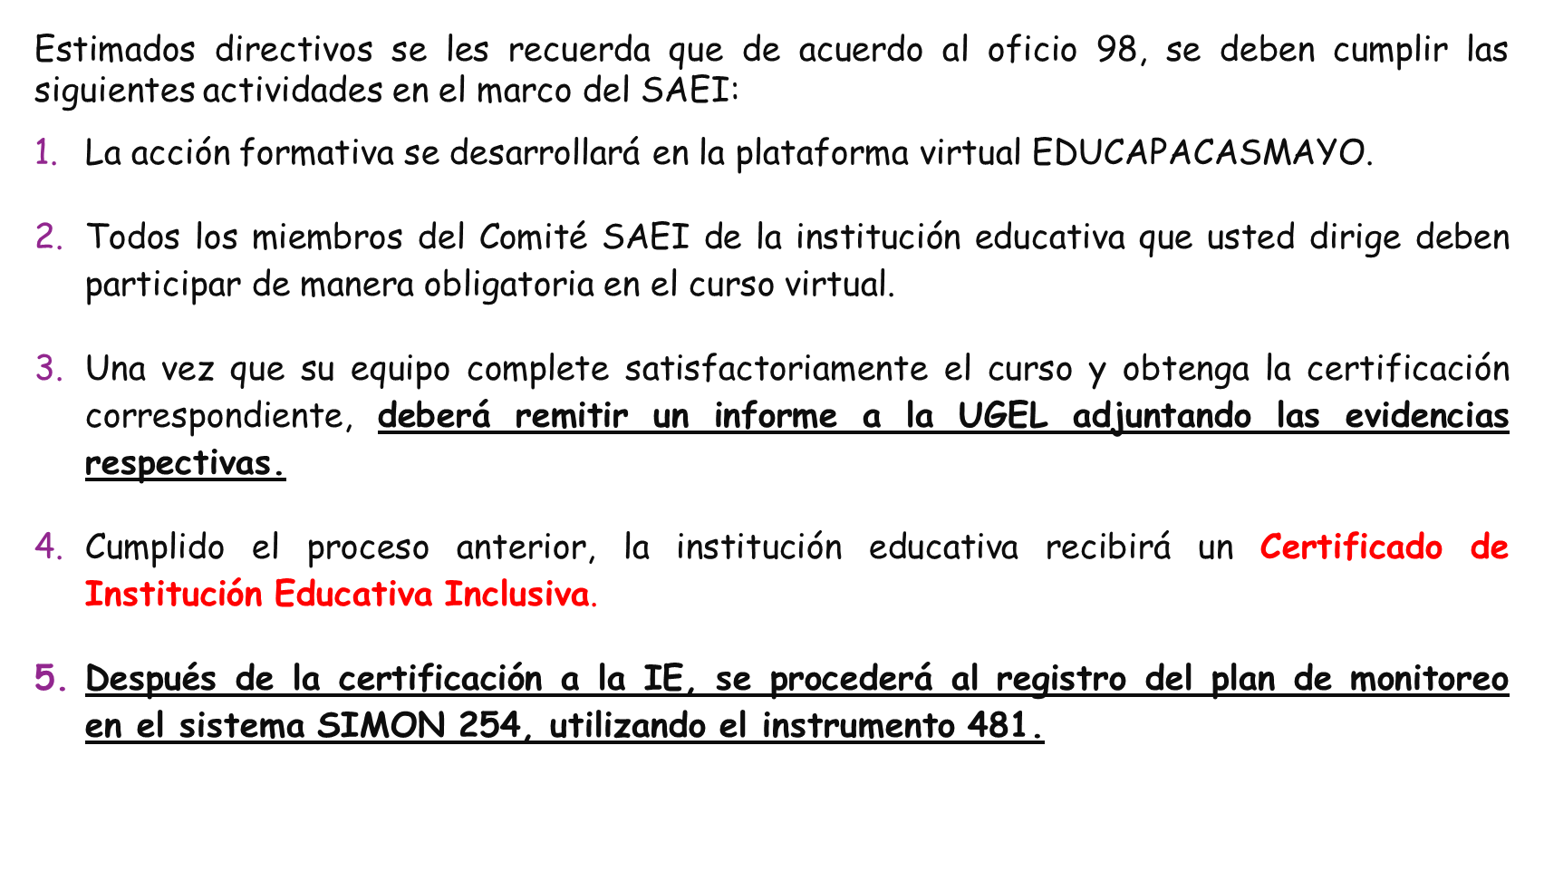
Pasos para el registro

Slide 16
ACCIONES A REALIZAR:
Registra en el SIMON la conformación del SAEI y adjunta la evidencia (R.D. de la conformación)
Participa en la capacitación realizada por la UGEL
Registra en el SIMON la capacitación recibida y adjunta la evidencia (certificado de capacitación)

Slide 17
Gracias

